Slide 1
Исследовательская работа «Аптекарский огород»

Slide 2
Выполнил: Подымов Александр, учащийся 4 «Б» класса
МБОУ «Камызякская СОШ №4»
Руководитель: Журавлева Наталья Геннадьевна

Slide 3
Цель исследования:
получить представление об истории возникновения и развития «аптекарских» огородов.

Slide 4
Задачи исследования:
cобрать сведения о появлении первых «аптекарских» огородов в России;
исследовать историю «аптекарского» огорода во ВНИИОБе;
выяснить название некоторых лекарственных трав, изучить
их полезные свойства.

Slide 5
Гипотеза
Если «аптекарские» огороды появились сотни лет назад, то, вероятно, все лекарственные растения уже изучены, и «аптекарские» огороды потеряли свою актуальность.

Slide 6
Методы исследования:
изучение литературы;
беседы с работниками ГНУ ВНИИОБа;
сбор информации из Интернета.

Slide 7
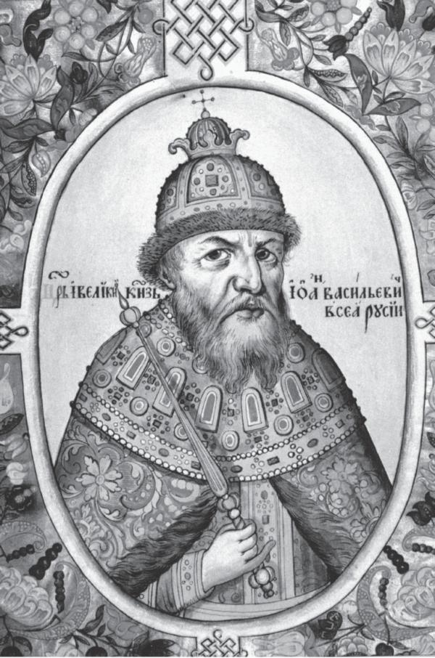
На Руси первые «аптекарские» огороды появились в 11 веке. Устраивались они в основном при монастырях. Разводили в таких огородах лекарственные и пряные травы. В Москве первый «аптекарский» огород появился в 16 веке по приказу Ивана Грозного.

Slide 8
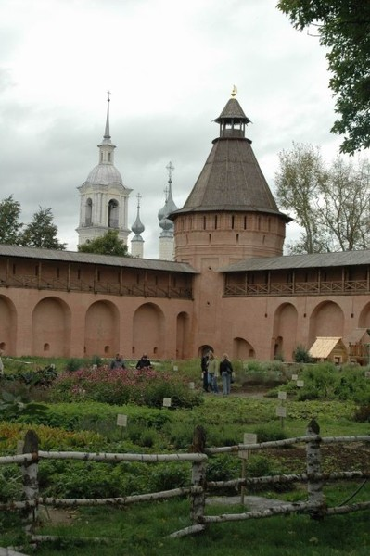
В 1706 году на северной окраине Москвы царем
Петром I был основан новый «аптекарский» огород.
Сюда из-под стен Кремля были перенесены лекарственные растения. Позже огород был приобретён Московским университетом и превращён в ботанический сад.

Slide 9
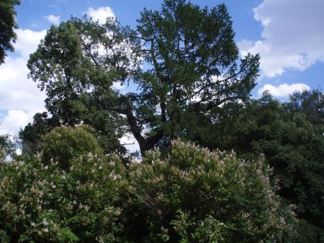
До нашего времени сохранилась лиственница, посаженная Петром I

Slide 10
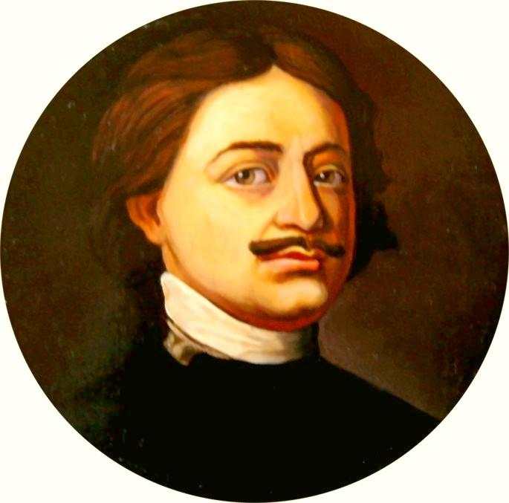
Кипучая деятельностьПетра I затронула и другие города. По его приказу «аптекарские» огороды были созданы во всех крупных городах.
«Завесть в Астрахани аптекарский огород, также сделать оранжерею и держать вывозные из Персии деревья и травы»

Slide 11
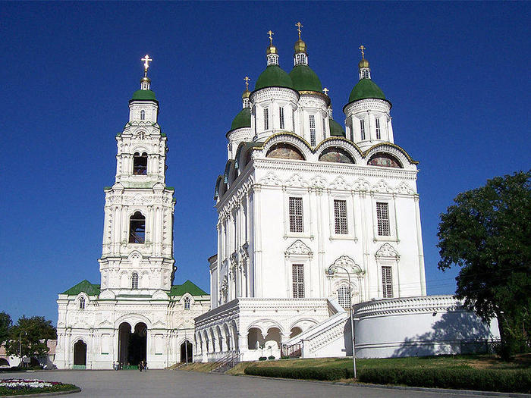
Первый «аптекарский» огород в Астрахани появился в 1720 году, который находился в ведении медицинского ведомства.

Slide 12
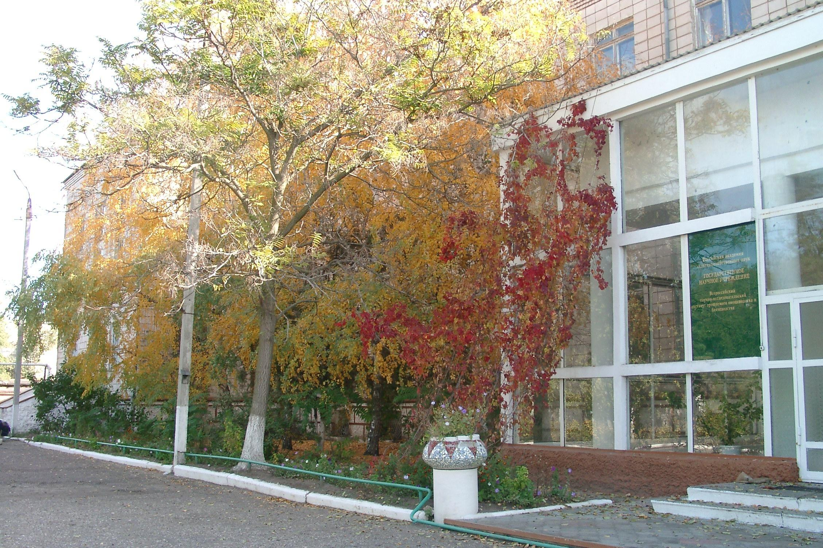
Первые попытки по созданию «аптекарского» огорода во ВНИИОБе были предприняты
в 1969 году.

Slide 13
Идея заложить такой огород принадлежала Бочарову Владимиру Никитичу.

Slide 14
В 1969 году это были лишь две грядки, на которых росли пряные культуры. Почему именно пряные? В опытном хозяйстве ВНИИОБа был консервный цех, который занимался переработкой овощей.
Для того чтобы улучшить качество консервированной продукции, решили выращивать свои пряные культуры.
В 70-е годы на огороде рос тмин, горчица, любисток, кориандр, базилик, петрушка, хрен, различные виды укропа.

Slide 15
Но В.Н.Бочаров мечтал создать в
г. Камызяке «аптекарский» огород, который был бы известен разнообразием видов растущих в нём растений не только в нашем районе, но и за его пределами.
В 80-х годах учёный предпринял следующую попытку.
На полях опытного хозяйства начинают выращивать пустырник, щавель, мелиссу, валериану, тысячелистник, эстрагон, душицу, шпинат.

Slide 16
В 1985 году заведующей огородом становится Ткачева Алевтина Ивановна – старший научный сотрудник.

Slide 17
90-е годы для нашей страны – годы экономического кризиса. Многие исследования учёных были прекращены
из-за нехватки денежных средств. «Аптекарский» огород во ВНИИОБе находится на грани закрытия.
Но В.Н.Бочарову удаётся отстоять своё детище. «Аптекарский» огород переносят
на территорию ВНИИОБа.

Slide 18
С 2000 года «аптекарским» огородом заведует моя бабушка Зеленцова Мария Михайловна.

Slide 19
За прошедшие годы количество видов растений увеличилось. Сейчас на огороде растут 54 вида растений, каждому из которых отведена своя грядка.

Slide 24
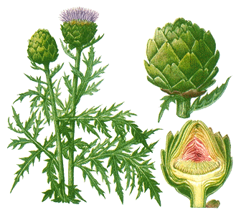
Артишок посевной
Артишок посевной начали выращивать более 500 лет назад. Родиной его считают Эфиопию, откуда он попал в Египет, а затем в Европу.

Slide 25
Римляне заметили благоприятное влияние этого растения на пищеварение.
Древние арабы принимали сок из листьев артишока для улучшения работы печени, для лечения воспаления лёгких.

Slide 26
В средние века растение применяли как противоревматическое средство.
В Россию артишок был завезён по указанию Петр 1, его начали использовать как средство, способное «излечить желтуху, отёки, боль в суставах, очистить
засорённые печень и почки».

Slide 27
В современной медицине из листьев этого растения получены лекарственные препараты, которые применяют для лечения желтухи, гепатита, аллергических заболеваний.

Slide 28
Одним из самых загадочных растений на «бабушкином» огороде является лафант.

Slide 29
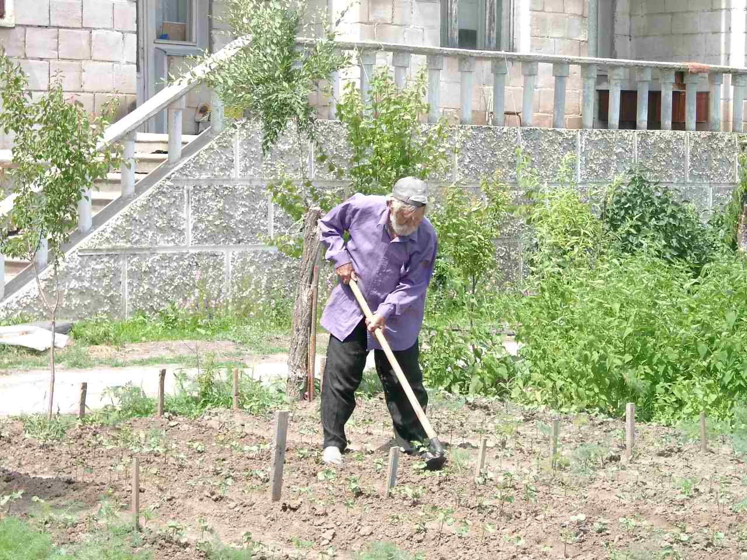
Первым узнал и предложил выращивать это растение доктор сельскохозяйственных наук, профессор биологии
Фурсов Виктор Николаевич.

Slide 30
Лафант
Лафант – многолетнее травянистое растение. Во многих странах применяют его в медицинских целях. Одно из главных свойств этого уникального растения – защита всей иммунно-биологической системы человека. Лафант улучшает пищеварение, обладает бактерицидным и успокаивающим свойствами.

Slide 31
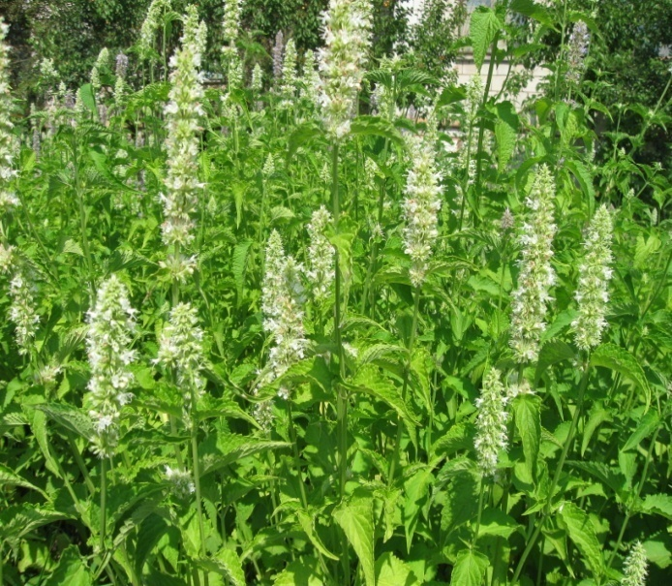
Изучение лафанта анисового в Астраханской области является актуальным и своевременным исследованием.

Slide 32
Ученики моего класса побывали на экскурсии во ВНИИОБе. Нам подарили букет из растений с «аптекарского» огорода.

Slide 33
Вывод:
Моя гипотеза оказалась ошибочной. Развитие «аптекарских огородов» в нашей стране не утратило своей актуальности и сегодня.
развитие «аптекарских» огородов очень полезное и нужное дело;
целебные свойства лекарственных растений полностью не изучены;
лекарственные препараты растительного происхождения не наносят вреда организму человека.

Slide 34
Литература:
1. История Астраханского края: Монография. - Астрахань: Изд-во Астраханского гос. пед. ун-та, 2000г.
2. Крейер Г.К. Культура лекарственных растений/Г.К. Крейер, В.В. Пашкевич.-Л-М.:Огиз,1934.
3. Кузнецова М.А., Резникова А.С. Сказания о лекарственных растениях. М.: Высш. школа, 1992.
4. Природа, прошлое и современность Астраханского края.- Астрахань: Изд-во Астраханского гос. пед. ун-та, 2002 г.
5. http://www.gardener.ru/?id=981

Slide 35
Спасибо за внимание!

